Slide 1


Slide 2

Angelo Bianchetti, coordinatore
Ottavio Di Stefano
Benvenuto Antonini
Giuseppe Belleri
Francesco De Ferrari
Aldo Francesconi
Massimo Gandolfini
Nicola Latronico
Adriana Loglio
Pierangelo Lora Aprile
Alessandro Paterlini
Gianluca Ranieri
Mauro Ricca
Grazie Rinaldis

Slide 3

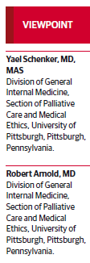
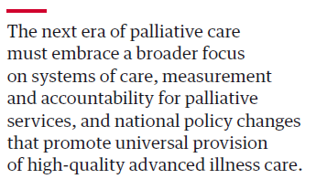

Slide 4


